Slide 1

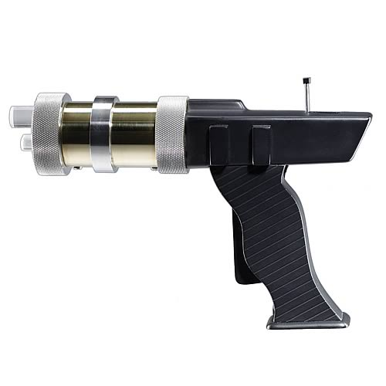



Schieß die Dose ab!
Benutze den Laserpointer Sag dabei das Wort was auf der Dose steht
Gehe mit dem Arm dann wieder in die Ausgangsposition zurück

Slide 3
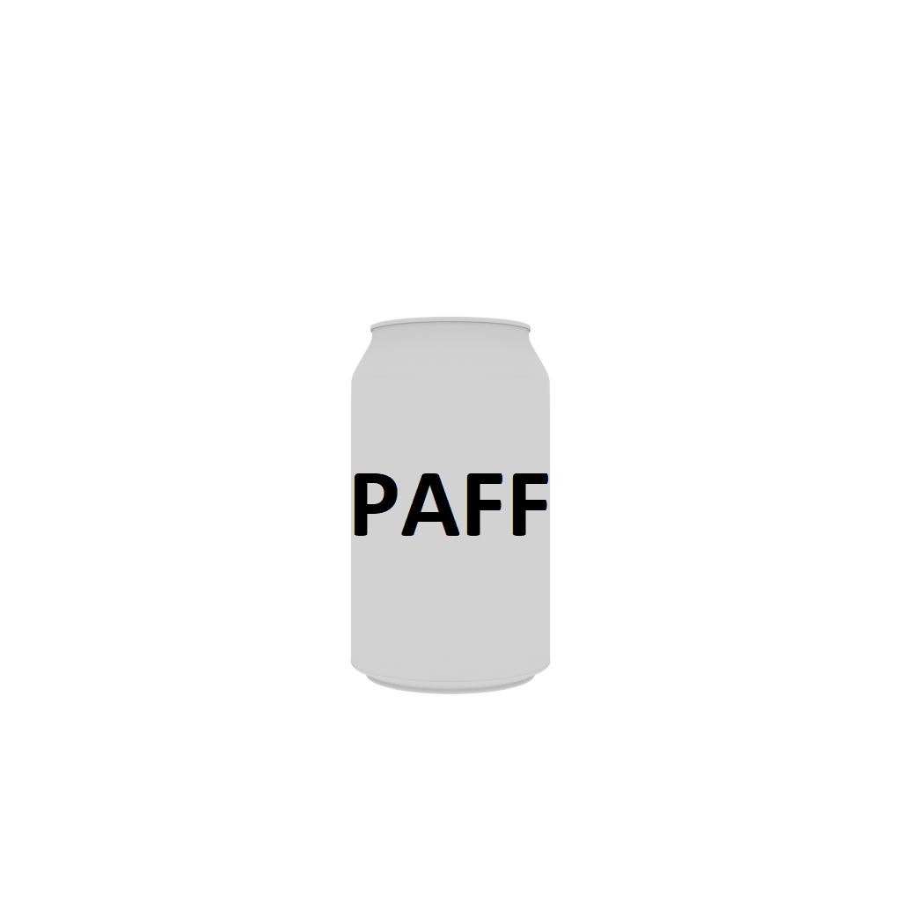

Slide 4
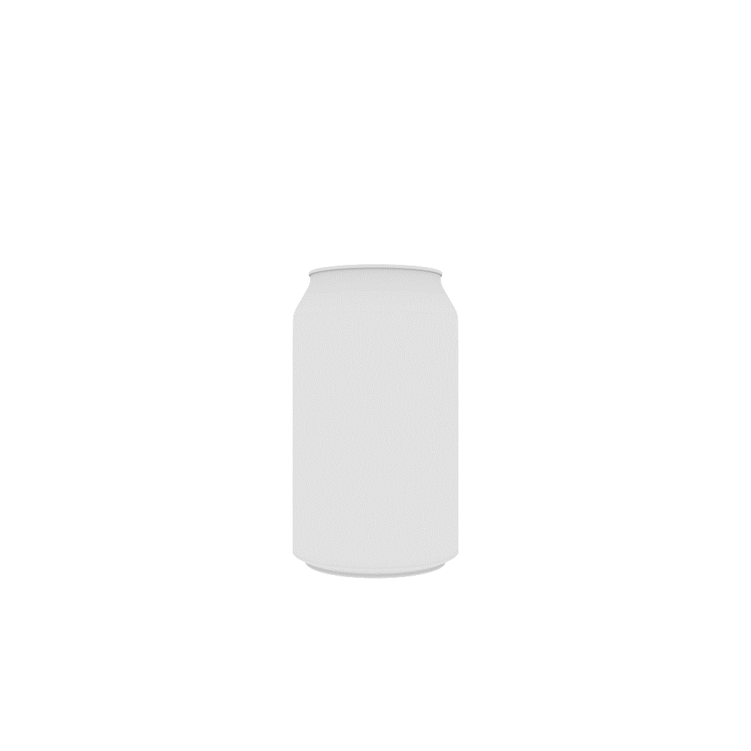

Slide 5
Notes:
ma41

Slide 6
Notes:
sa12

Slide 7
Notes:
sa12

Slide 8
Notes:
sa12

Slide 11
Notes:
ma24

Slide 12

Notes:
si43

Slide 13
Notes:
si43

Slide 14
Notes:
si43

Slide 15
Notes:
sa14

Slide 16
Notes:
sa14

Slide 17
Notes:
sa14

Slide 18
Notes:
si45

Slide 19
Notes:
si45

Slide 20
Notes:
si45

Slide 23
Notes:
mi31

Slide 26
Notes:
mi35

Slide 27
Notes:
sa34

Slide 28
Notes:
sa34

Slide 29
Notes:
sa34

Slide 32
Notes:
mi51

Slide 33
Notes:
si52

Slide 34
Notes:
si52

Slide 35
Notes:
si52

Slide 36
Notes:
mi53

Slide 37
Notes:
mi53

Slide 38
Notes:
mi53

Slide 39
Notes:
sa45

Slide 40
Notes:
sa45

Slide 41
Notes:
sa45

Slide 42
Notes:
ma13

Slide 43
Notes:
ma13

Slide 44
Notes:
ma13

Slide 45
Notes:
si21

Slide 46
Notes:
si21

Slide 47
Notes:
si21

Slide 48
Notes:
si32

Slide 49
Notes:
si32

Slide 50
Notes:
si32

Slide 51
Notes:
sa25

Slide 52
Notes:
sa25

Slide 53
Notes:
sa25

Slide 54
Notes:
si11

Slide 55
Notes:
si11

Slide 56
Notes:
si11

Slide 59
Notes:
ma35

Slide 60
Notes:
si34

Slide 61
Notes:
si34

Slide 62
Notes:
si34

Slide 63
Notes:
sa44

Slide 64
Notes:
sa44

Slide 65
Notes:
sa44

Slide 68
Notes:
ma11

Slide 69
Notes:
sa33

Slide 70
Notes:
sa33

Slide 71
Notes:
sa33

Slide 74
Notes:
mi32

Slide 75
Notes:
si35

Slide 76
Notes:
si35

Slide 77
Notes:
si35

Slide 80
Notes:
ma25

Slide 83
Notes:
ma52

Slide 84
Notes:
si33

Slide 85
Notes:
si33

Slide 86
Notes:
si33

Slide 89
Notes:
mi21

Slide 90
Notes:
sa11

Slide 91
Notes:
sa11

Slide 92
Notes:
sa11

Slide 93
Notes:
si44

Slide 94
Notes:
si44

Slide 95
Notes:
si44

Slide 96
Notes:
ma53

Slide 97
Notes:
ma53

Slide 98
Notes:
ma53

Slide 99
Notes:
sa13

Slide 100
Notes:
sa13

Slide 101
Notes:
sa13

Slide 104
Notes:
mi42

Slide 105
Notes:
sa41

Slide 106
Notes:
sa41

Slide 107
Notes:
sa41

Slide 110
Notes:
ma31

Slide 111
Notes:
sa54

Slide 112
Notes:
sa54

Slide 113
Notes:
sa54

Slide 116
Notes:
ma55

Slide 117
Notes:
si15

Slide 118
Notes:
si15

Slide 119
Notes:
si15

Slide 122
Notes:
ma22

Slide 123
Notes:
sa35

Slide 124
Notes:
sa35

Slide 125
Notes:
sa35

Slide 126
Notes:
si14

Slide 127
Notes:
si14

Slide 128
Notes:
si14

Slide 129
Notes:
si51

Slide 130
Notes:
si51

Slide 131
Notes:
si51

Slide 134
Notes:
ma42

Slide 135
Notes:
si23

Slide 136
Notes:
si23

Slide 137
Notes:
si23

Slide 140
Notes:
ma14

Slide 141
Notes:
si31

Slide 142
Notes:
si31

Slide 143
Notes:
si31

Slide 144
Notes:
sa55

Slide 145
Notes:
sa55

Slide 146
Notes:
sa55

Slide 147
Notes:
sa31

Slide 148
Notes:
sa31

Slide 149
Notes:
sa31

Slide 152
Notes:
mi52

Slide 153
PAUSE

